Slide 1
«Я и мой ребёнок на улице»
Презентацию к занятию в клубе СемьЯ подготовила
Готовцева Е.А. ГБОУ СКОШ
VIII вида № 486
г. Москва, октябрь 2013

Slide 3
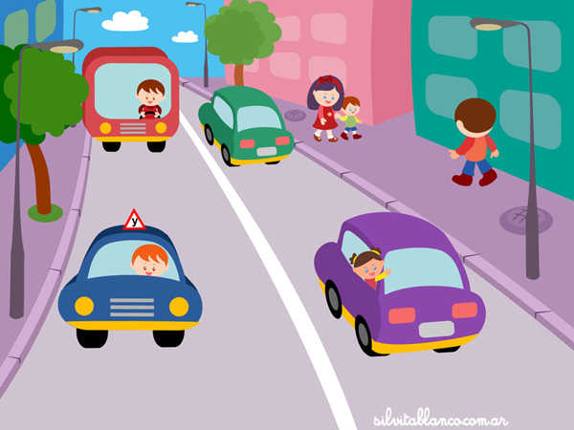
Улица. Тротуар. Проезжая часть
.
.

Slide 4
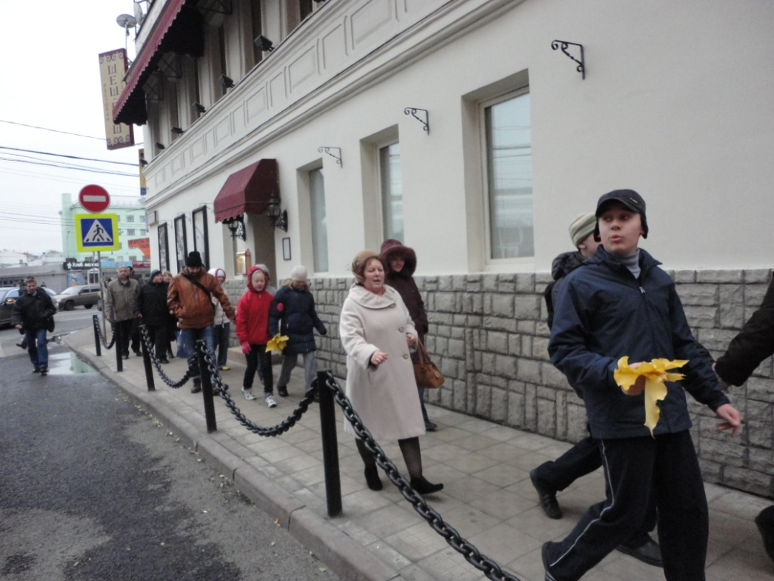
Пешеходы должны ходить только по тротуару

Slide 5
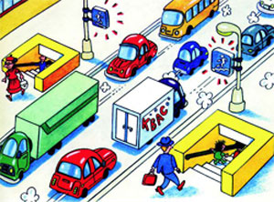
Где ведут ступеньки вниз,
Ты спускайся, не ленись.
Знать обязан пешеход:
Здесь поземный переход

Slide 6
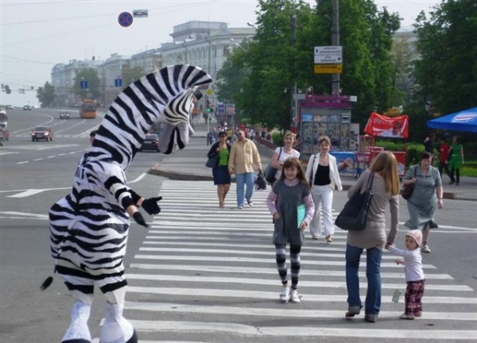
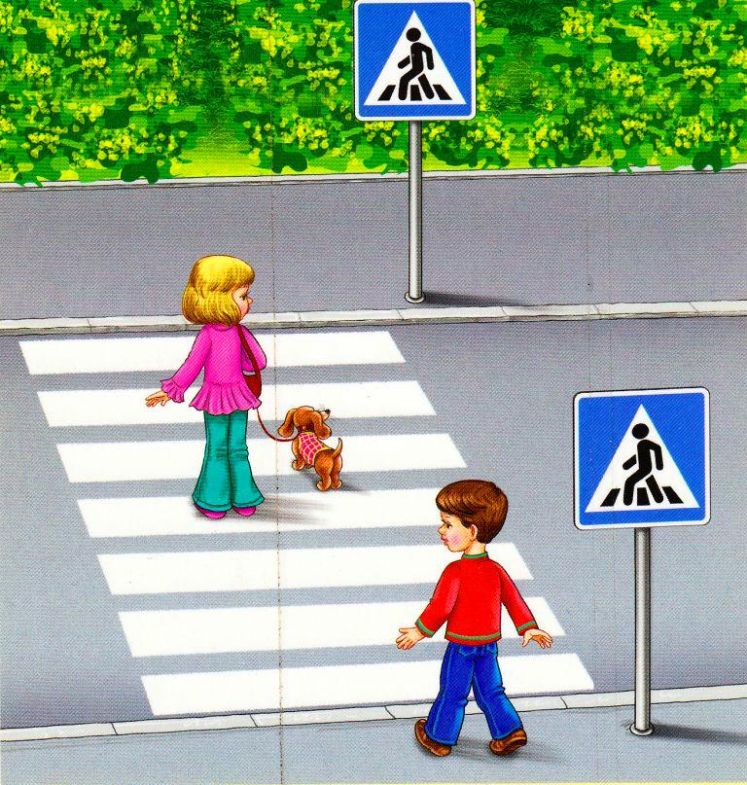
Пешеходный переход обозначается знаком «Пешеходный переход» и дорожной разметкой

Slide 7
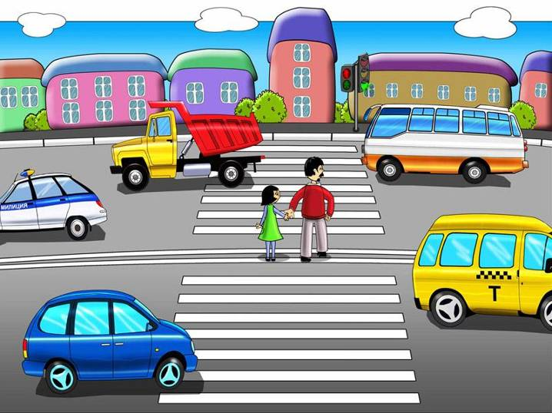
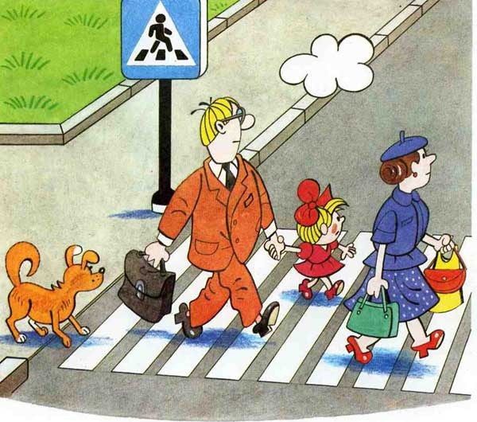
Задача каждого родителя - изучать азбуку движения пешехода на дороге со своим ребенком.

Slide 8
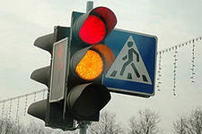
Светофор
Красный и жёлтый сигналы светофора – запрещающие. Зелёный - разрешающий
стой жди иди

Slide 9
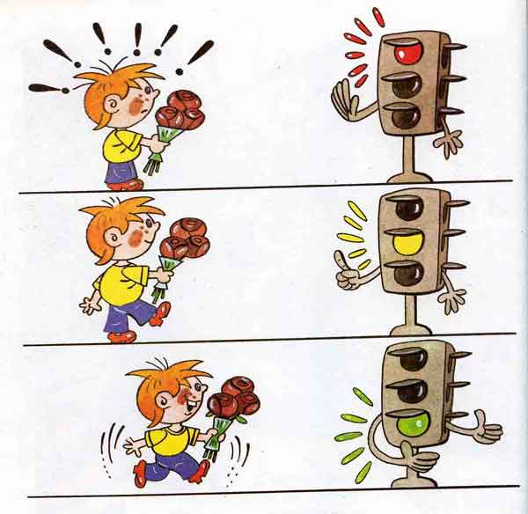

Slide 10
УРОКИ ПЕШЕХОДА
Дорогу всегда переходи по переходу
Внимательно следи за сигналами светофора

Slide 11
СПАСИБО ЗА ВНИМАНИЕ!

